Slide 1





CHIA MỘT TÍCH
CHO MỘT SỐ
Toán lớp 4 – tr.79

Slide 2

2
1
4
KHỞI ĐỘNG
KHÁM PHÁ
3
VẬN DỤNG
LUYỆN TẬP

Slide 3
1
KHỞI ĐỘNG

Slide 4




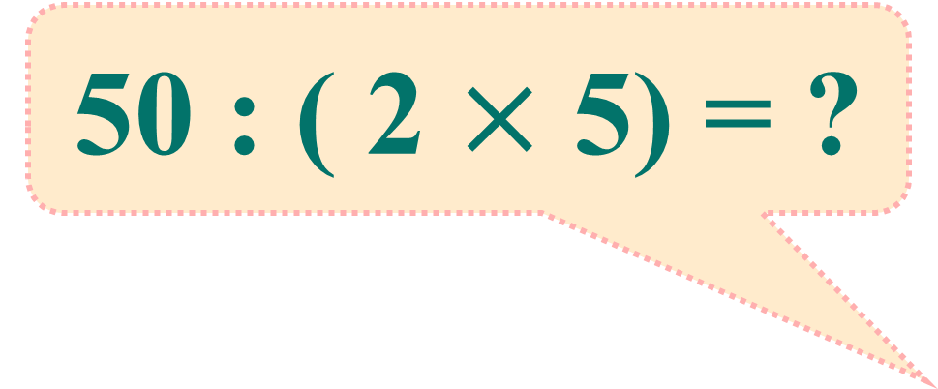
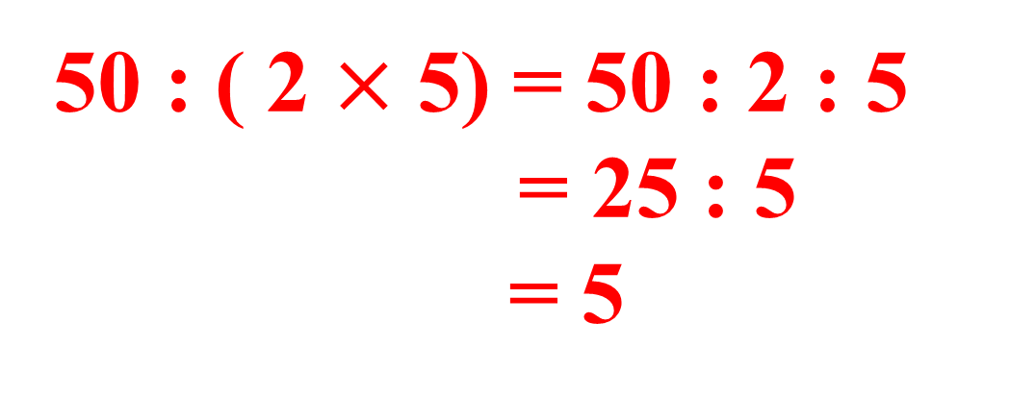
50 : ( 2 $×$ 5) = ?
50 : ( 2 $×$ 5) = 50 : 2 : 5
= 25 : 5
= 5

Slide 5


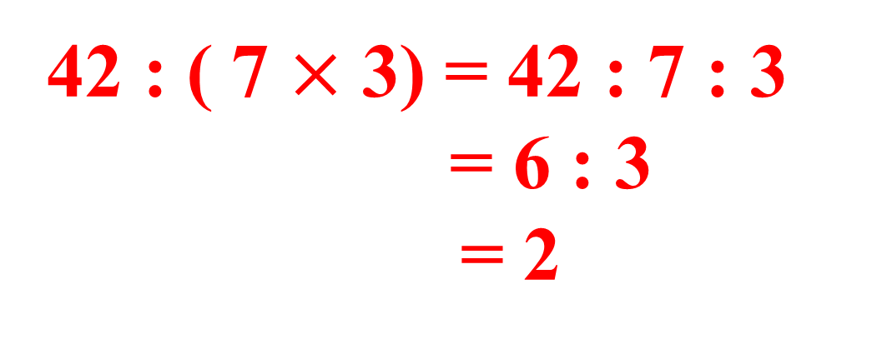
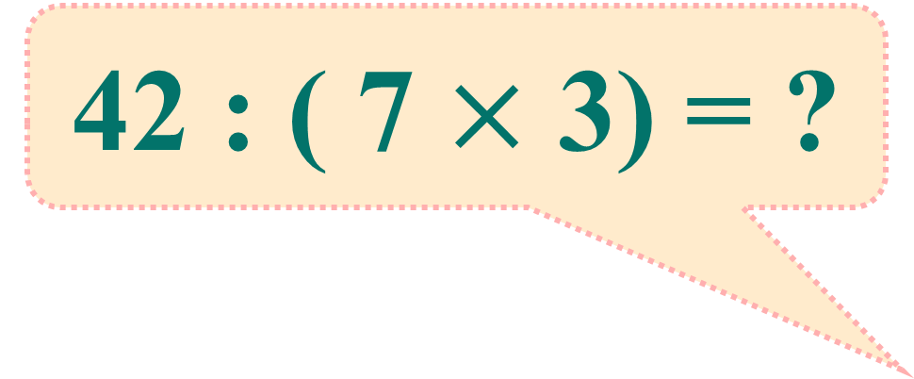
42 : ( 7 $×$ 3) = ?
42 : ( 7 $×$ 3) = 42 : 7 : 3
= 6 : 3
= 2

Slide 6

( 9 × 15 ) : 3 = ?

Slide 7
2
KHÁM PHÁ

Slide 8



Mục tiêu
1. Nhận biết cách chia một tích cho một số.
2. Vận dụng chia một tích cho một số trong một vài trường hợp cụ thể.
3. Yêu thích môn học, rèn tính cẩn thận trong tính toán.

Slide 9

Tính giá trị của các biểu thức
Khi chia một tích hai thừa số cho một số,
ta có thể lấy một thừa số chia cho số đó (nếu chia hết) rồi nhân kết quả với thừa số kia.
( 9 × 15 ) : 3
9 × ( 15 : 3 )
( 9 : 3 )× 15
= 135 : 3
= 45
= 9 × 5
= 45
= 3 × 15
= 45
So sánh giá trị của các biểu thức trên
9 ×
( 15 : 3 )
× 15
Vậy: ( 9 × 15 ) : 3 = 9 × ( 15 : 3 ) = ( 9 : 3 )× 15
( 9 : 3)
15 chia hết cho 3
9 chia hết cho 3

Slide 10
Khi chia một tích hai thừa số cho một số,
ta có thể lấy một thừa số chia cho số đó (nếu chia hết) rồi nhân kết quả với thừa số kia.
Tính giá trị của các biểu thức
( 7 × 15 ) : 3
7 × ( 15 : 3 )
= 105 : 3
= 35
= 7 × 5
= 35
So sánh giá trị của 2 biểu thức trên
7 ×
( 15 : 3 )
Vậy: ( 7 × 15 ) : 3 = 7 × ( 15 : 3 )
7 không chia hết cho 3
15 chia hết cho 3
Ta không tính (7 : 3 ) × 15

Slide 11
GHI NHỚ
Khi chia một tích hai thừa số cho
một số, ta có thể lấy một thừa số chia cho số đó (nếu chia hết) rồi nhân kết quả với
thừa số kia.

Slide 12
3
LUYỆN TẬP

Slide 13
Bài 1. Tính bằng hai cách
a) (8 × 23) : 4 b) (15 × 24) : 6
Cách 1:
(8 × 23) : 4 = 184 : 4
= 46
Cách 2:
(8 × 23) : 4
= (8 : 4) × 23
= 2 × 23
= 46
Cách 1:
(15 × 24) : 6
= 360 : 6
= 60
Cách 2:
(15 × 24) : 6
= 15 × (24 : 6)
= 15 × 4
= 60
Cách 1: Thực hiện tính trong ngoặc trước, ngoài ngoặc sau.
Cách 2: Áp dụng cách chia một tích cho một số.

Slide 14



Bài 2. Tính bằng cách thuận tiện nhất
( 25 $×$ 36 ) : 9
(25 × 36) : 9
= 25 × (36 : 9)
= 25 × 4
= 100

Slide 15
Bài 3: Một cửa hàng có 55 tấm vải, mỗi tấm dài 30m30m. Cửa hàng đã bán được 1515 số vải. Hỏi cửa hàng đó bán được bao nhiêu mét vải ?
Bài giải
Ban đầu cửa hàng có số mét vải là :
30×5=150(m)
Cửa hàng đã bán số mét vải là:
150:5=30(m)
Đáp số: 30m vải.
Tóm tắt
Có 5 tấm vải
Mỗi tấm: 30m
Đã bán: 1515 số vải
Đã bán: ... mét ?

Slide 16
4
VẬN DỤNG

Slide 17


Tính giá trị của biểu thức
(14 × 27 ) : 7
= ( 14 : 7 ) × 27
= 2 × 27 = 54

Slide 18

Tính giá trị của biểu thức
(25 × 24 ) : 6
= 25 × ( 24 : 6 )
= 25 × 4 = 100

Slide 19
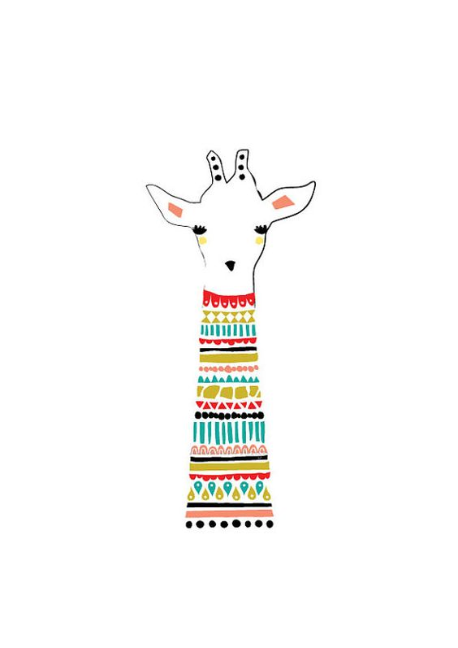


Dặn dò
Làm BT
Chuẩn bị bài

Slide 20
Tạm biệt!

